Slide 1

约瑟夫环课程设计
Defense of Joseph Ring C++ Course Design
小组成员：其实是猫头鹰一个人做的

Slide 2
约瑟夫环课程设计
小组分工
我自己

Slide 3
约瑟夫环课程设计
1
约瑟夫环问题背景及分析
CONTENTS
2
算法设计
3
程序的调试,测试,展示

Slide 4
约瑟夫环课程设计
据说著名犹太历史学家Josephus有过以下的故事：在罗马人占领乔塔帕特后，39 个犹太人与Josephus及他的朋友躲到一个洞中，39个犹太人决定宁愿死也不要被敌人抓到，于是决定了一个自杀方式，41个人排成一个圆圈，由第1个人开始报数，每报数到第3人该人就必须自杀，然后再由下一个重新报数，直到所有人都自杀身亡为止。然而Josephus 和他的朋友并不想遵从。首先从一个人开始，越过k-2个人（因为第一个人已经被越过），并杀掉第k个人。接着，再越过k-1个人，并杀掉第k个人。这个过程沿着圆圈一直进行，直到最终只剩下一个人留下，这个人就可以继续活着。问题是，给定了和，一开始要站在什么地方才能避免被处决。Josephus要他的朋友先假装遵从，他将朋友与自己安排在第16个与第31个位置，于是逃过了这场死亡游戏。
而本课题的题目内容为n个人围成一圈，每人持有一个密码，开始时任选一个正整数作为报数上限值，记为m，从第一个人开始顺时针方向从一开始顺序报数，报到m的人出圈，并将其密码作为新的m值。不断循环，至圈内只剩一人为止。
01
问 题 来 历

Slide 5

约瑟夫环课程设计
题目内容：
为n个人围成一圈，每人持有一个密码，开始时任选一个正整数作为报数上限值，记为m，从第一个人开始顺时针方向从一开始顺序报数，报到m的人出圈，并将其密码作为新的m值。不断循环，至圈内只剩一人为止。
01
题目难度较易，可想到以下实现方法：
1.数组通过下标索引实现；
2.使用结构体数组构成静态链表实现；
3.创建结点类，构成动态单链表；
4.利用循环队列实现；
5.利用线段树实现；
问题分析

Slide 6
约瑟夫环课程设计
02
算法设计

Slide 7
约瑟夫环课程设计
arr
key 1
key 2
key 3
key 4
key 5
key 6
……
key n
i
0
1
2
3
4
5
n-1
arr数组中key值存放的是圈内人的密码值
当报数到第m个人时，m更新为当前人的key值，而这个人的key值置-1
报数过程中只有key值不等于-1的人参与
code
1.数组通过下标索引实现

Slide 8
约瑟夫环课程设计
struct node
{
int id;
int nextid;
int key;
} nodes[10005];
struct node
id
next id
key
id存放编号(1~n) next id就是next指针
初始化代码：for(int i=1;i<=n;i++){node[i].id=i; node[i].nextid=i+1;}
key是每个人的密码值，用于更新m值
code
2.使用结构体数组构成静态链表实现；

Slide 9
约瑟夫环课程设计
创一个node类，含key和id
创一个循环队列类
建立一个循环队列对象，n个人围成圈
队列中每个元素的值为它的key
依次报数，每个人出队再进队
第m个人出队不进队，输出当前的I
更新m值为当前出队者的key
Circular Queue
code
4.利用循环队列实现

Slide 10
约瑟夫环课程设计
8
[1:8]
8
8
[1:4]
[5:8]
8
8
8
8
[1:2]
[3:4]
[5:6]
[7:8]
8
8
8
8
8
8
8
8
[1]
[2]
[3]
[4]
[5]
[6]
[7]
[8]
5.利用线段树实现

Slide 11
约瑟夫环课程设计
创一个 j 变量，作为剩余活人的虚拟编号
递归建一个1~n的树
给叶子输入key值
叶子的判断：l==r
开始根据 j 树里查要出圈的人
查到后更新 m
更新 j ,开始下一轮（共n轮）
创一个node类
struct node
{
int left;
int right;
int count;
int key;
}
count=r-l+1;
Key由用户输入；
key只在叶子上有值
code
5.利用线段树实现

Slide 12
约瑟夫环课程设计
动态单链表解决约瑟夫环问题
“教科书式”的标准做法
key
next
key
next
key
next
Joseph
key
next
key
next
key
next
优点：及时释放空间，不使用多余内存
缺点：需管理空间，容易出错

Slide 13

约瑟夫环课程设计
如何实现

Slide 14
约瑟夫环课程设计
key
next
key
next
…
key
next
动态单链表形成过程
pre
key
next
pre
key
next
…
pre
key
next
链表各节点首尾相接
这组存储单元可以是连续的，也可以不连续
链表分为单向链表和双向链表
链表的特点是用一组位于任意位置的存储单元存储线性表的数据元素

Slide 15
约瑟夫环课程设计
假设他出圈
key
next
key
next
key
next
下面演示中为了便于理解
出圈以涂黑标die表示

Slide 16
约瑟夫环课程设计
m=key1
key1
2
我们这里假设
在座所有人的key都是3
key8
1
key2
3
Joseph
key7
8
key3
4
key6
7
key4
5
key5
6

Slide 17
约瑟夫环课程设计
m=key1
剩 8 个活人
cnt=1
key1
2
key8
1
key2
3
Joseph
key7
8
key3
4
key6
7
key4
5
key5
6

Slide 18
约瑟夫环课程设计
m=key1
剩 8 个活人
cnt=2
key1
2
key8
1
key2
3
Joseph
key7
8
key3
4
key6
7
key4
5
key5
6

Slide 19
约瑟夫环课程设计
m=key3
剩 7 个活人
cnt=3
key1
2
die
key8
1
key2
3
Joseph
key7
8
key3
4
key6
7
key4
5
key5
6

Slide 20
约瑟夫环课程设计
m=key3
剩 7 个活人
cnt=1
key1
2
die
key8
1
key2
3
Joseph
key7
8
key3
4
key6
7
key4
5
key5
6

Slide 21
约瑟夫环课程设计
m=key3
剩 7 个活人
cnt=2
key1
2
die
key8
1
key2
3
Joseph
key7
8
key3
4
key6
7
key4
5
key5
6

Slide 22
约瑟夫环课程设计
m=key6
剩 6 个活人
cnt=3
key1
2
die
die
key8
1
key2
3
Joseph
key7
8
key3
4
4
key6
7
key4
5
key5
6

Slide 23
约瑟夫环课程设计
m=key6
剩 6 个活人
cnt=1
key1
2
die
die
key8
1
key2
3
Joseph
key7
8
key3
4
4
key6
7
key4
5
key5
6

Slide 24
约瑟夫环课程设计
m=key6
剩 6 个活人
cnt=2
key1
2
die
die
key8
1
key2
3
Joseph
key7
8
key3
4
4
key6
7
key4
5
key5
6

Slide 25
约瑟夫环课程设计
m=key1
剩 5 个活人
cnt=3
key1
2
die
die
die
key8
1
key2
3
Joseph
key7
8
key3
4
4
key6
7
key4
5
key5
6

Slide 26
约瑟夫环课程设计
m=key1
剩 5 个活人
cnt=1
key1
2
die
die
die
key8
1
key2
3
Joseph
key7
8
key3
4
4
key6
7
key4
5
key5
6

Slide 27
约瑟夫环课程设计
m=key1
剩 5 个活人
cnt=1
key1
2
die
die
die
key8
1
key2
3
Joseph
key7
8
key3
4
4
key6
7
key4
5
key5
6

Slide 28
约瑟夫环课程设计
m=key1
剩 5 个活人
cnt=2
key1
2
die
die
die
key8
1
key2
3
Joseph
key7
8
key3
4
4
key6
7
key4
5
key5
6

Slide 29
约瑟夫环课程设计
m=key5
剩 4 个活人
cnt=3
key1
2
die
die
die
die
key8
1
key2
3
Joseph
key7
8
key3
4
4
key6
7
key4
5
key5
6

Slide 30
约瑟夫环课程设计
m=key5
剩 4 个活人
cnt=0
key1
2
die
die
die
die
key8
1
key2
3
Joseph
key7
8
key3
4
4
key6
7
key4
5
key5
6

Slide 31
约瑟夫环课程设计
m=key5
剩 4 个活人
cnt=1
key1
2
die
die
die
die
key8
1
key2
3
Joseph
key7
8
key3
4
4
key6
7
key4
5
key5
6

Slide 32
约瑟夫环课程设计
m=key5
剩 4 个活人
cnt=2
key1
2
die
die
die
die
key8
1
key2
3
Joseph
key7
8
key3
4
4
key6
7
key4
5
key5
6

Slide 33
约瑟夫环课程设计
m=key5
剩 4 个活人
cnt=2
key1
2
die
die
die
die
key8
1
key2
3
Joseph
key7
8
key3
4
4
key6
7
key4
5
key5
6

Slide 34
约瑟夫环课程设计
m=key2
剩 3 个活人
cnt=3
key1
2
die
die
die
die
die
key8
1
key2
3
Joseph
key7
8
key3
4
4
key6
7
key4
5
key5
6

Slide 35
约瑟夫环课程设计
m=key2
剩 3 个活人
cnt=0
key1
2
die
die
die
die
die
key8
1
key2
3
Joseph
key7
8
key3
4
4
key6
7
key4
5
key5
6

Slide 36
约瑟夫环课程设计
m=key2
剩 3 个活人
cnt=1
key1
2
die
die
die
die
die
key8
1
key2
3
Joseph
key7
8
key3
4
4
key6
7
key4
5
key5
6

Slide 37
约瑟夫环课程设计
m=key2
剩 3 个活人
cnt=1
key1
2
die
die
die
die
die
key8
1
key2
3
Joseph
key7
8
key3
4
4
key6
7
key4
5
key5
6

Slide 38
约瑟夫环课程设计
m=key2
剩 3 个活人
cnt=1
key1
2
die
die
die
die
die
key8
1
key2
3
Joseph
key7
8
key3
4
4
key6
7
key4
5
key5
6

Slide 39
约瑟夫环课程设计
m=key2
剩 3 个活人
cnt=2
key1
2
die
die
die
die
die
key8
1
key2
3
Joseph
key7
8
key3
4
4
key6
7
key4
5
key5
6

Slide 40
约瑟夫环课程设计
m=key8
剩 2 个活人
cnt=3
key1
2
die
die
die
die
die
die
key8
1
key2
3
Joseph
key7
8
key3
4
4
key6
7
key4
5
key5
6

Slide 41
约瑟夫环课程设计
m=key8
剩 2 个活人
cnt=0
key1
2
die
die
die
die
die
die
key8
1
key2
3
Joseph
key7
8
key3
4
4
key6
7
key4
5
key5
6

Slide 42
约瑟夫环课程设计
m=key8
剩 2 个活人
cnt=0
key1
2
die
die
die
die
die
die
key8
1
key2
3
Joseph
key7
8
key3
4
4
key6
7
key4
5
key5
6

Slide 43
约瑟夫环课程设计
m=key8
剩 2 个活人
cnt=0
key1
2
die
die
die
die
die
die
key8
1
key2
3
Joseph
key7
8
key3
4
4
key6
7
key4
5
key5
6

Slide 44
约瑟夫环课程设计
m=key8
剩 2 个活人
cnt=1
key1
2
die
die
die
die
die
die
key8
1
key2
3
Joseph
key7
8
key3
4
4
key6
7
key4
5
key5
6

Slide 45
约瑟夫环课程设计
m=key8
剩 2 个活人
cnt=1
key1
2
die
die
die
die
die
die
key8
1
key2
3
Joseph
key7
8
key3
4
4
key6
7
key4
5
key5
6

Slide 46
约瑟夫环课程设计
m=key8
剩 2 个活人
cnt=1
key1
2
die
die
die
die
die
die
key8
1
key2
3
Joseph
key7
8
key3
4
4
key6
7
key4
5
key5
6

Slide 47
约瑟夫环课程设计
m=key8
剩 2 个活人
cnt=2
key1
2
die
die
die
die
die
die
key8
1
key2
3
Joseph
key7
8
key3
4
4
key6
7
key4
5
key5
6

Slide 48
约瑟夫环课程设计
m=key8
剩 2 个活人
cnt=2
key1
2
die
die
die
die
die
die
key8
1
key2
3
Joseph
key7
8
key3
4
4
key6
7
key4
5
key5
6

Slide 49
约瑟夫环课程设计
m=key8
剩 2 个活人
cnt=2
key1
2
die
die
die
die
die
die
key8
1
key2
3
Joseph
key7
8
key3
4
4
key6
7
key4
5
key5
6

Slide 50
约瑟夫环课程设计
m=key8
剩 2 个活人
cnt=2
key1
2
die
die
die
die
die
die
key8
1
key2
3
Joseph
key7
8
key3
4
4
key6
7
key4
5
key5
6

Slide 51
约瑟夫环课程设计
m=key8
剩 2 个活人
cnt=2
key1
2
die
die
die
die
die
die
key8
1
key2
3
Joseph
key7
8
key3
4
4
key6
7
key4
5
key5
6

Slide 52
约瑟夫环课程设计
m=key4
剩 1 个活人
cnt=3
key1
2
die
die
die
die
die
die
die
key8
1
key2
3
Joseph
key7
8
key3
4
4
key6
7
key4
5
key5
6

Slide 53
约瑟夫环课程设计
m=key4
剩 1 个活人
cnt=3
key1
2
die
die
die
die
die
die
die
key8
1
key2
3
OK
key7
8
key3
4
4
key6
7
key4
5
key5
6

Slide 54
约瑟夫环课程设计
key7
8
7
key8
key6
1
6
key1
key5
2
5
key2
key4
3
4
key3

Slide 55
约瑟夫环课程设计
die
die
die
die
die
die
key7
8
die

Slide 56
约瑟夫环课程设计
动态链表实现约瑟夫环大致过程如上

Slide 57
约瑟夫环课程设计
03
程序调试测试及展示

Slide 58
约瑟夫环课程设计
为了更好的展示给用户
我们对五种实现方法的代码进行整合
并使用 Qt6 制作了更整洁的界面

Slide 59
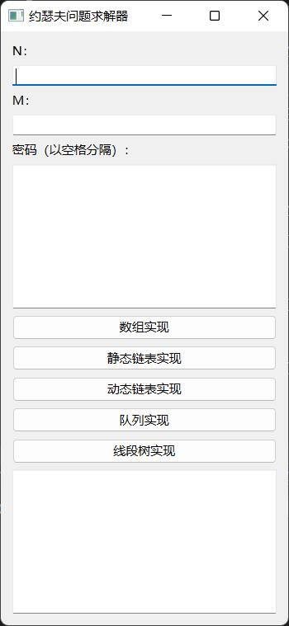
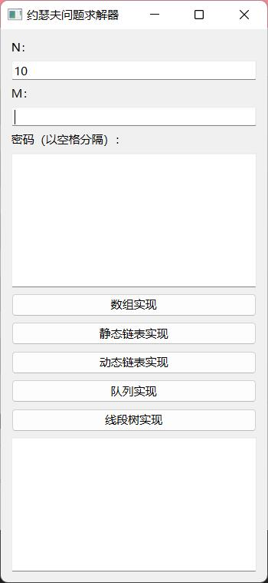
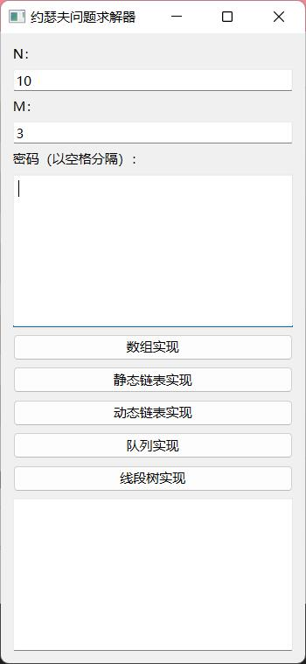
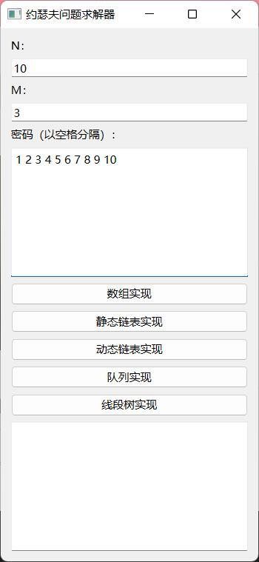
约瑟夫环课程设计
输入有多少人
输入初始报数上限值
输入这n个人的密码
用户在上面点击他想使用的解法
结果会出现在这里

Slide 60
约瑟夫环课程设计
在实现过程中
我们也遇到很多问题：
error LNK2001
error LNK1120
error MSB3073
error C2663
error E1087
error E1086
error E2422
error C1189
… …

Slide 61
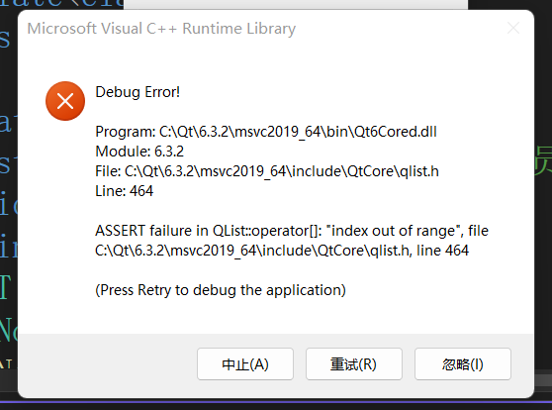
约瑟夫环课程设计

Slide 62
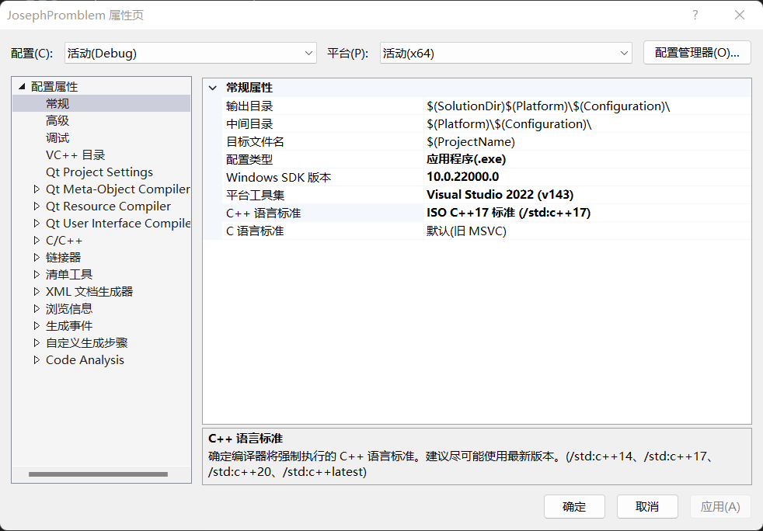
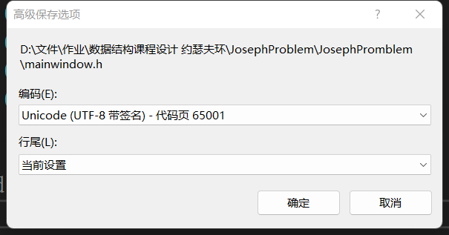
约瑟夫环课程设计

Slide 63
约瑟夫环课程设计
在代码终于可以通过编译
运行不报错后
我们开始输入一些数据做测试
内心祈祷可以顺利通过
千万别出错！

Slide 64
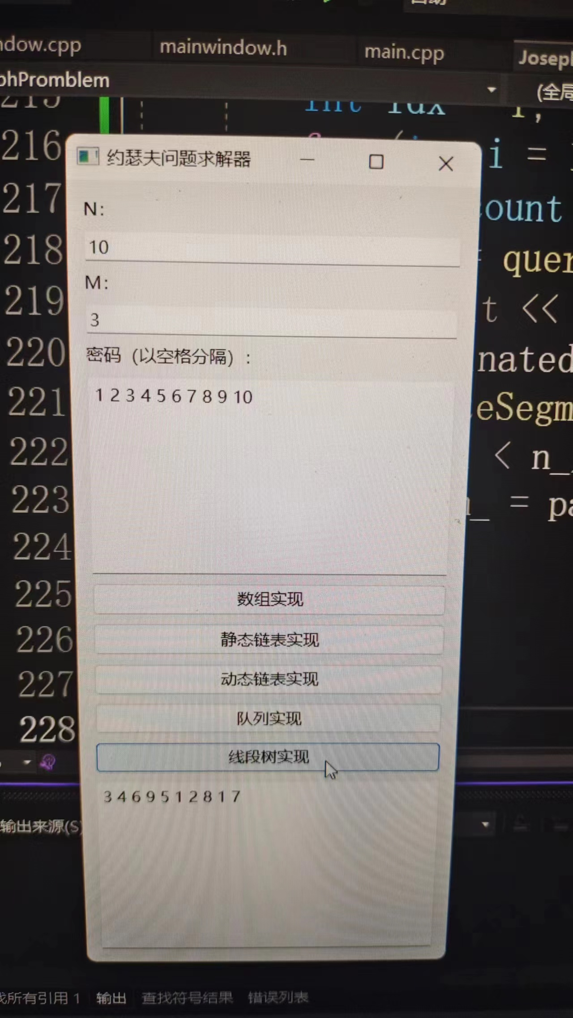
约瑟夫环课程设计
结果还是错了
正确结果应该是
3 6 2 5 1 4 10 7 8 9

Slide 65
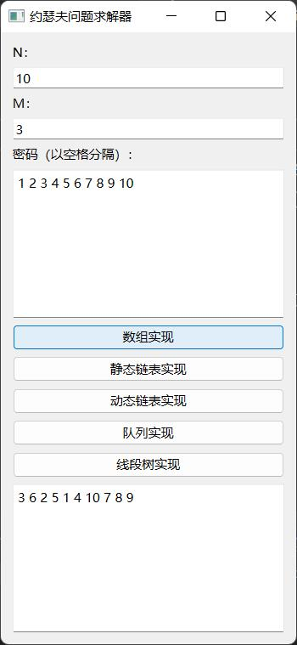
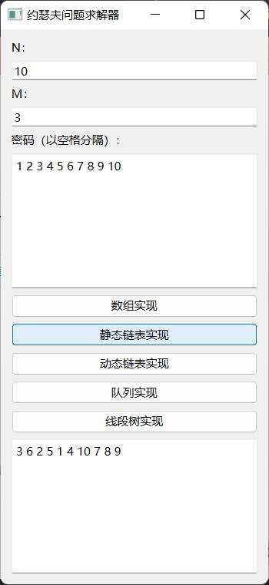
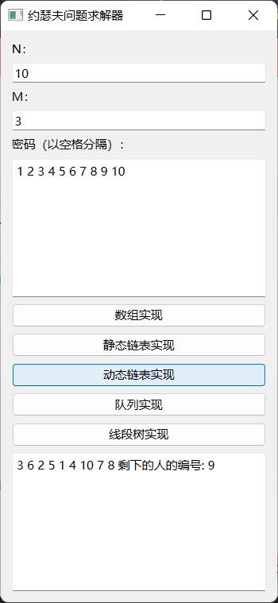
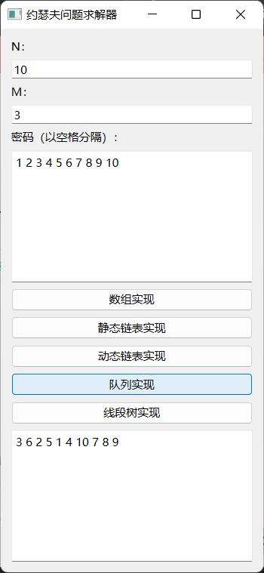
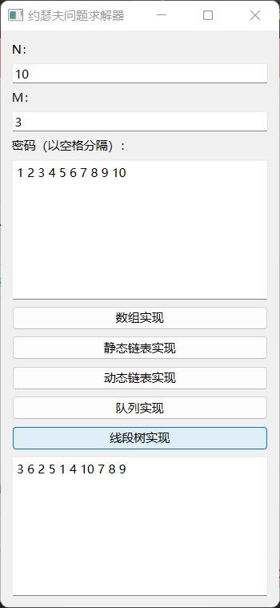
约瑟夫环课程设计
第1组

Slide 66
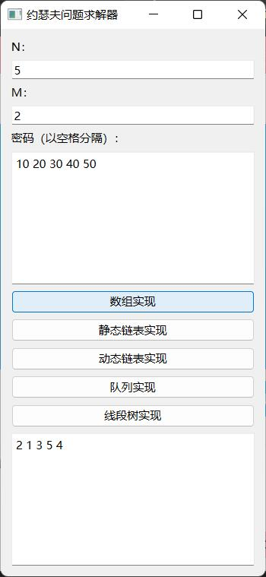
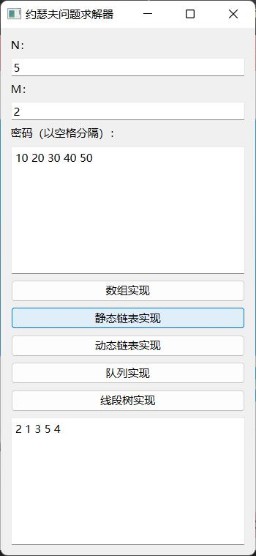
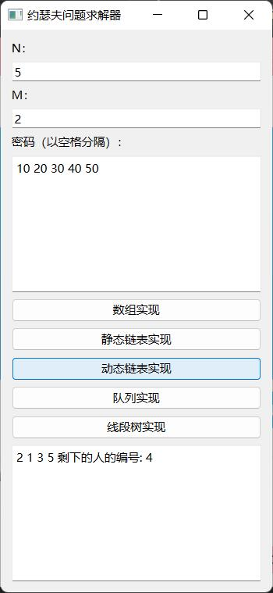
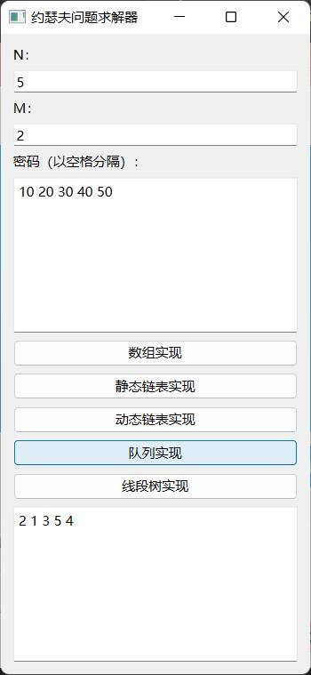
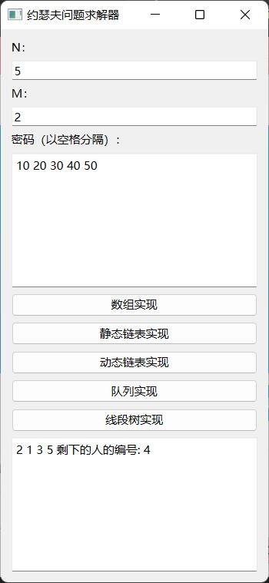
约瑟夫环课程设计
第2组

Slide 67
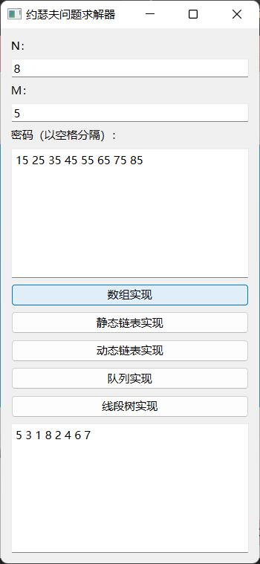
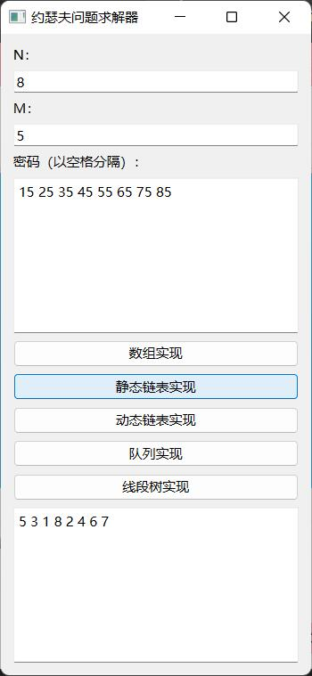
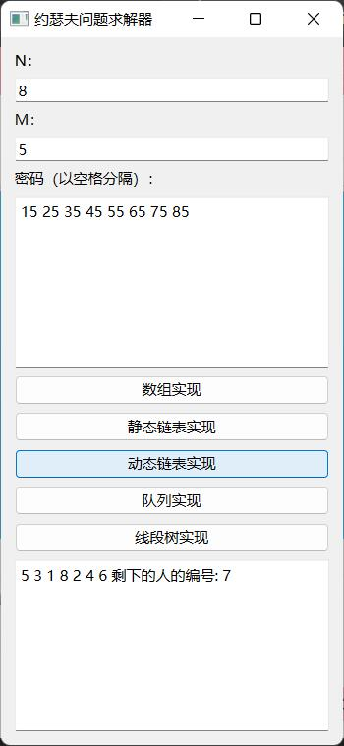
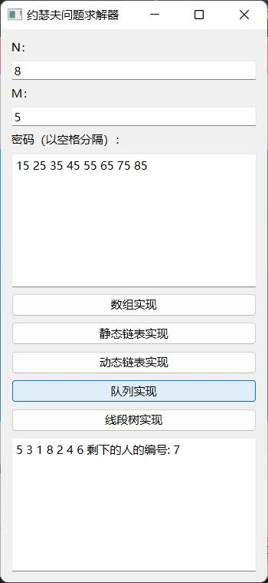
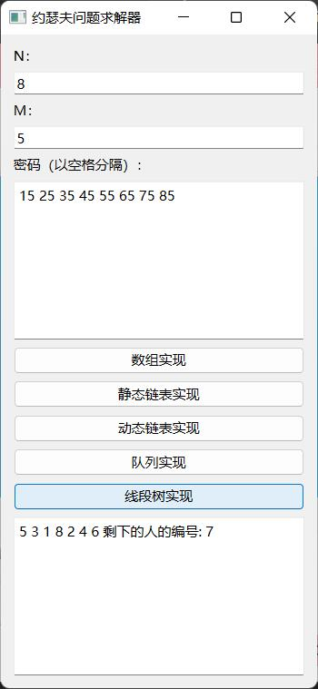
约瑟夫环课程设计
第3组

Slide 68
约瑟夫环课程设计
click it
code

Slide 69
约瑟夫环课程设计
感 谢 您 的 垂 听
请 您 批 评 指 正

